Slide 1
نشر وتوزيع المعطيات الإحصائية : المغرب نموذجا
خديجة درعاوي
مديرية الإحصاء
قسم الطباعة والنشر والأرشيف

Slide 2
نشر وتوزيع المعطيات الإحصائية مديرية الإحصاء
تقديم
المبادئ العامة
وسائل وآليات النشر
أسئلة ونقاش

Slide 3
تقديم
تولي المندوبية السامية للتخطيط أهمية بالغة لوضع نتائج بحوثها ودراساتها بصفة منتظمة رهن إشارة المستعملين. وقد أعدت لهذا الغرض، إضافة إلى إصداراتها ومنشوراتها، موقعا مختصا على الإنترنت تعرض من خلاله نتائج البحوث والدراسات الإحصائية التي تقوم بها في إطار المهمة المنوطة بها وهي توفير إحصائيات وأرقام استدلالية تساعد على تطوير المستوى الاجتماعي والاقتصادي للمملكة المغربية.

Slide 4
نشر وتوزيع المعطيات الإحصائية: المبادئ العامة
احترام المعايير الدولية
اعتبار الحصول على المعلومة الإحصائية حق يجب ضمانه لجميع المستعملين على قدم المساواة دون تمييز
إتباع سياسة توزيع واضحة تحدد الجدول الزمني وأشكال النشر
أخذ حاجيات المستعملين بعين الإعتبارحسب فئاتهم
التوزيع حسب لائحة محددة مسبقا : أعضاء الحكومة، رؤساء الأحزاب، جنرالات الجيش،الصحافة، الجامعات، المنخرطين داخل وخارج المغرب

Slide 5
نشر وتوزيع المعطيات الإحصائية: احترام المعايير الدولية
منذ دجنبر 2005 أصبح المغرب عضوا في المعيار الخاص لنشر المعطيات Special Data Dissemination Standard (SDDS)
الذي بموجبه تلتزم المندوبية السامية للتخطيط بنشر مؤشرات معينة حسب جدول زمني محدد مسبقا.
هذا المعيار الدولي يعطي صبغة المصداقية والمهنية للمعطيات المنشورة.

Slide 6
تاريخ النشر | المدة | القطاع
29 يونيو | الفصل الأول | الحسابات الوطنية
28 شتنبر | الفصل الثاني
28 دجنبر | الفصل الثالث
30 مارس | الفصل الرابع
15 يونيو | الفصل الأول | الرقم الاستدلالي للإنتاج
14 شتنبر | الفصل الثاني
14 دجنبر | الفصل الثالث
16 مارس | الفصل الرابع

Slide 7
09 ماي | الفصل الأول | التشغيل
10 غشت | الفصل الثاني
09 نونبر | الفصل الثالث
09 فبراير | الفصل الرابع
09 ماي | الفصل الأول | البطالة
10 غشت | الفصل الثاني
09 نونبر | الفصل الثالث
09 فبراير | الفصل الرابع

Slide 8
نشر وتوزيع المعطيات الإحصائية: أشكال النشر والتوزيع
أشكال تقليدية :
تتوفر مديرية الإحصاء على مطبعة مجهزة بأحدث آلات الطبع الرقمية وتقوم بطبع جل إصدارات مديرية الإحصاء.
الإحصائيات العامة :
النشرة الإحصائية السنوية
المغرب في أرقام
إحصاءات رئيسية
معالم إحصائية
النشرة الإحصائية

Slide 9
نشر وتوزيع المعطيات الإحصائية : أشكال النشر والتوزيع
أشكال تقليدية (تتمة):
الإحصائيات الجهوية :
مغرب الجهات
النشرات الإحصائية والمنوغرافيات الجهوية
الإحصائيات المتخصصة :
المرأة في أرقام
مؤشرات اجتماعية
البطالة والتشغيل
الأرقام الاستدلالية
التنمية البشرية...

Slide 10
نشر وتوزيع المعطيات الإحصائية : أشكال النشر والتوزيع
أشكال تقليدية (تتمة):
تتوفر كذلك مديرية الإحصاء على مكتبة مختصة تضم جميع منشوراتها، مفتوحة في وجه الطلبة والباحثين والموظفين على حد سواء.
الشباك الإحصائي:
نقطة تمركز كل الطلبات سواء الواردة عبر البريد، البريد الإلكتروني، الهاتف أو الفاكس
دراسة الطلبات والإجابة عليها أو توجيهها للمصالح المعنية

Slide 11
نشر وتوزيع المعطيات الإحصائية : أشكال النشر والتوزيع
أشكال التوزيع الحديثة :
قاعدة البيانات الإحصائية SDB
الأقراص مدمجة (إحصاء (2004
القراءة الآلية للمعطيات
موقع المندوبية السامية للتخطيط www.hcp.ma
مواقع بعض المندوبيات الجهوية
صفحة المندوبية السامية للتخطيط على المواقع الاجتماعية
نسخة من الموقع خاصة بالهواتف الذكية.
خرائط

Slide 13
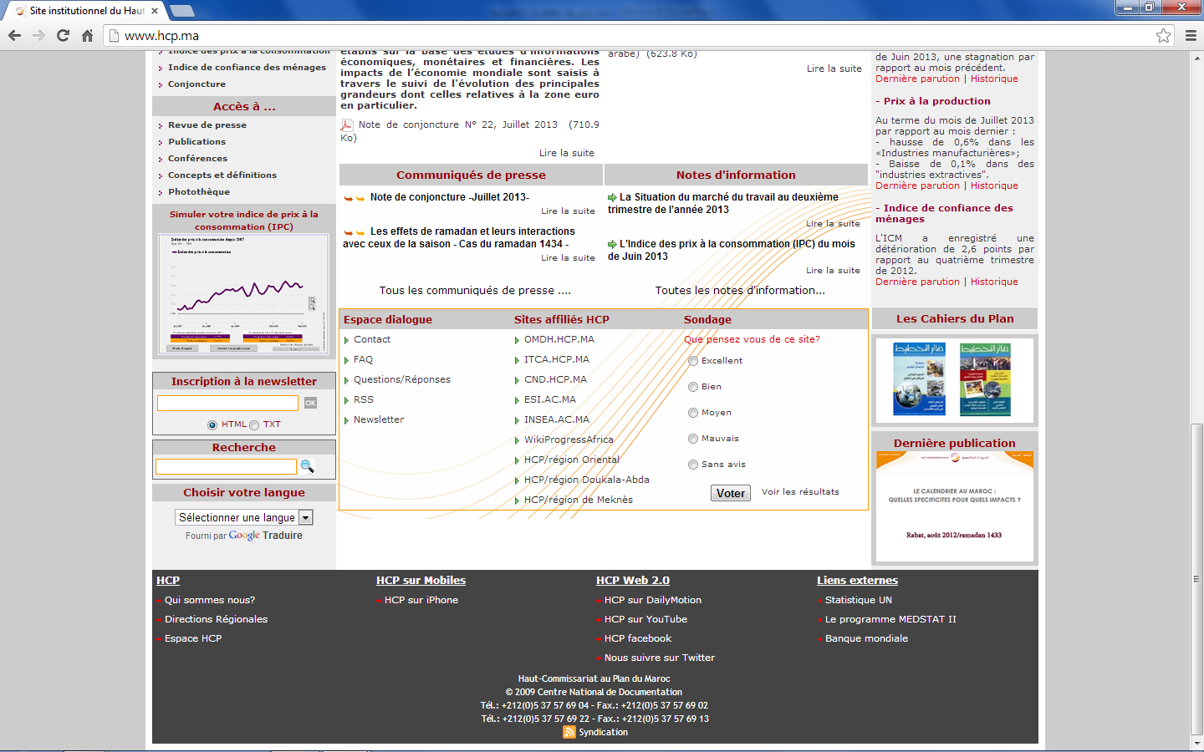

Slide 14
تطمح المندوبية السامية للتخطيط إلى تطوير طرق توزيعها للمعطيات المستقاة بطرق علمية واحترافية إلى مستوى عال من الاحترافية و ذلك باحترام النظم الدولية ومجاراة كل ماهو جديد في هذا الميدان.

Slide 15
شكرا
THANK YOU

